Slide 1
Chefs- och ledarutveckling
Östhammars kommun 2021

Slide 2
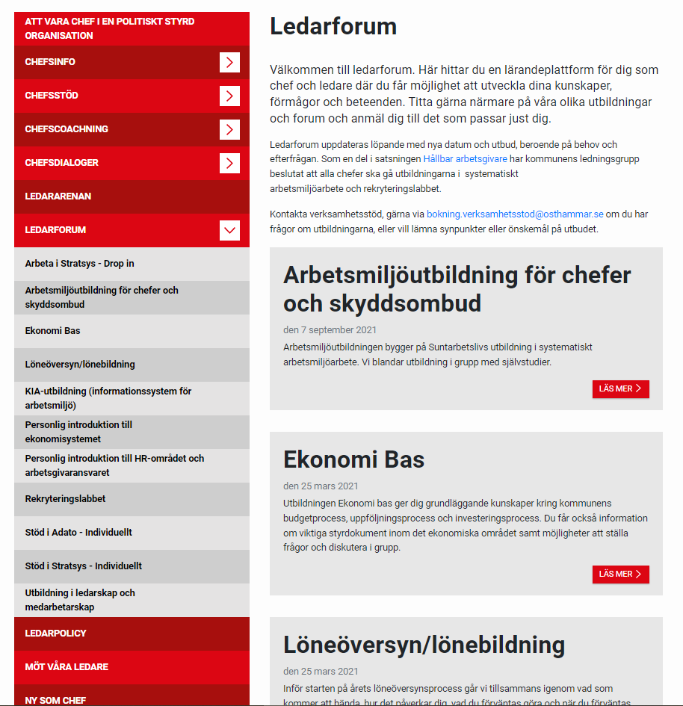

Slide 3
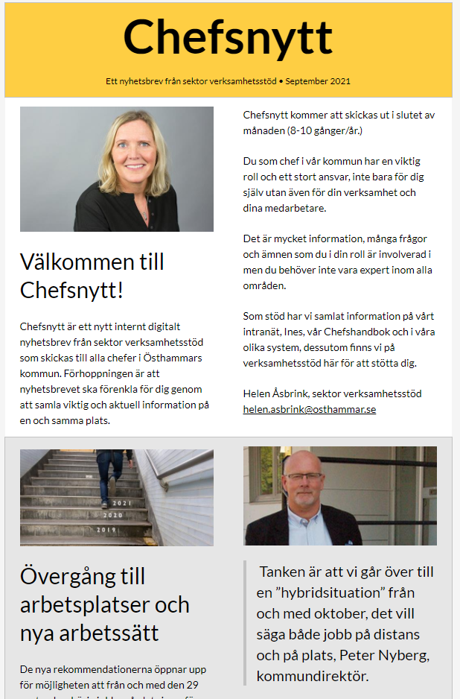
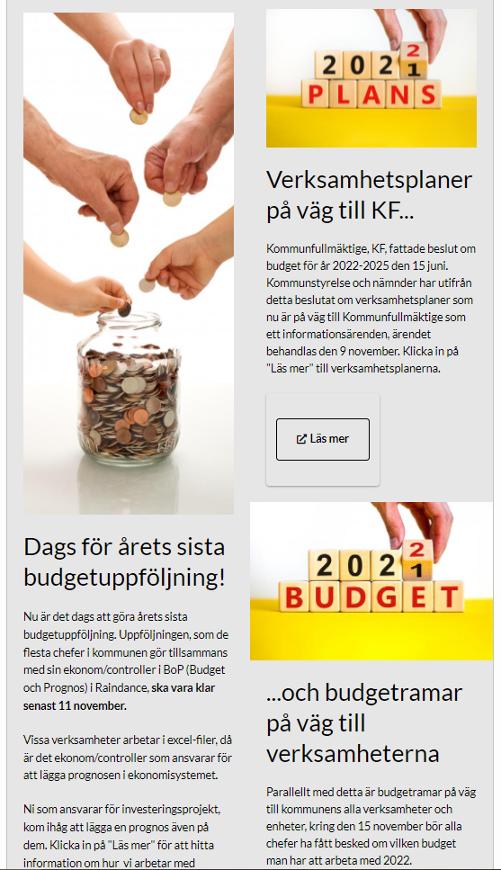

Slide 4
Chefsdialoger 2021
Syftet med chefsdialog är att ha samtal om viktiga ämnen som berör alla chefer i Östhammars kommun. Det är en dialog mellan chefer tvärs över våra olika verksamheter, men också mellan kommunförvaltningsledningsgruppen och hela kommunens samlade chefsstyrka.
Ämnet för dialogen kan vara att skapa något nytt tillsammans, ibland att hitta en väg framåt, andra gånger att förankra eller till och med felsöka ett beslut som behöver tas
Formen är dialog där vi alla deltar. I dialogen lyssnar vi på varandra och tänker tillsammans.
Tema för 2021-års chefsdialoger:
Framtidens ledarskap och lärande
Kommunikativt ledarskap
Vad har vi lärt oss av pendemin?
Principer för digitalt lärande
Varumärket Östhammars kommun
Fira framgångar

Slide 5

Ny som chef och nätverk för nya chefer
Ny som chef i Östhammars kommun är en del i introduktionen som ny chef.
Syftet är att ge möjlighet till att träffa nya chefskollegor och påbörja nätverkande med dem. På ny som chef får de nya cheferna också träffa kommundirektören och representanter från verksamhetsstödet som berättar om vilket stöd cheferna kan få och vilka förväntningar som finns på dig som chef.
Som en hjälp och stöd att finna sin roll som ny chef i organisationen erbjuder vi ett nätverk för nya chefer i Östhammars kommun. Det är cheferna själva som äger forumen och styr agendan och vad de vill prata om.

Slide 6


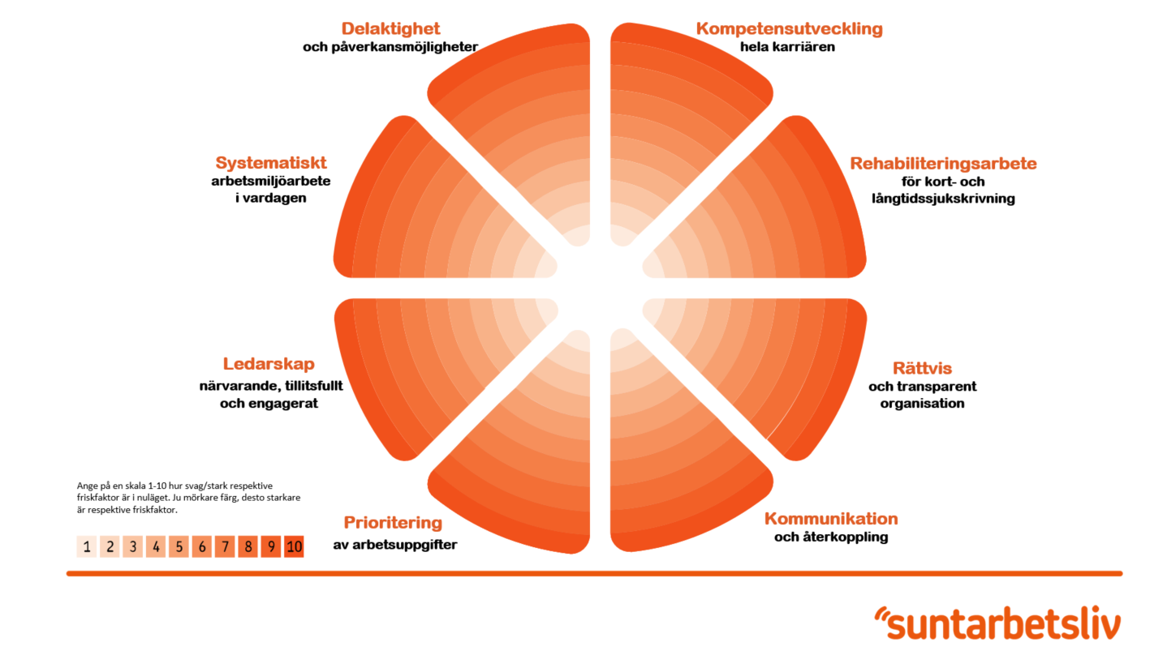
Friska medarbetare och arbetsplatser = må bra och prestera bra på jobbet
Vi satsar och skapar förutsättningar för att stärka vårt medarbetarskap och vara friska arbetsplatser på flera sätt
  Tillsammans med Suntarbetsliv jobbar vi med våra friskfaktorer
  Tillsammans med Hej Engagemang jobbar vi med att stärka vårt medarbetarskap
  Detta ger oss ger oss fler verktyg och infallsvinklar att nå samma mål

Slide 7

Chefens förutsättningar och arbetsmiljö
Arbetsmiljöverkets inspektion under året påvisade att vi saknar dokumenterade undersökningar, riskbedömningar eller handlingsplaner för att undersöka arbetsmiljörisker för chefer.
Under hösten har en pilot genomförts för cheferna inom Produktion Omsorg. Piloten innehåller en enkät om chefens förutsättningar och arbetsmiljö samt fokusgruppsdialoger med cheferna där prioriterade områden har diskuterats och förslag till åtgärder har tagits fram.

Slide 8





Gemensam arena med utveckling för framtida ledare?
Syftet med en gemensam arena med utveckling för framtida ledare är att:
öka antalet interna chefsrekryteringar, ett sätt att säkerställa ledarförsörjningen
bidra till våra kommuners varumärkesbyggande och att vara en attraktiv arbetsgivare
bli mer anställningsbar som potentiell chef - identifiera och ge de medarbetare, som kan och vill, möjlighet att utvecklas och ta sig an nya uppdrag
utbyta kunskaper och erfarenheter kommuner emellan
skapa tid och möjlighet för kollegialt lärande, som vi vet underlättar när nya kunskaper ska omsättas i praktiskt arbete
säkra mångfald och jämställdhet
En arena för lärande:
som bygger på medarbetarens egen vilja till att utvecklas, där man vågar testa, pröva sig fram, vågar misslyckas och tänja på sin komfortzon i en säker miljö
som skapar en nyfikenhet kring ledarskap, ger möjlighet att ”känna på det” samt skapar en möjlighet för att utveckla sig själv
som innehåller många praktiska moment som har en tydlig förankring i medarbetarens vardag
där deltagarens chef har en mycket viktig roll som mentor och coach genom hela utvecklingsinsatsen men också fortsättningsvis
Notes:
Mot bakgrund av begränsade resurser och att vi inte har råd att missa bra chefer så är det viktigt att vi tillsammans hjälps åt med detta och att vi gemensamt kvalitetssäkrar de kriterier och processer som vi använder för att identifiera, rekrytera och utveckla våra framtida ledare.

Slide 9
Rehabtema på Produktion Omsorgs ledningsgrupp
HR och chefer delar med sig av kunskaper & erfarenheter (10 tillfällen 2021)
11 feb | Återkoppling höstens nulägeskartläggning, analys och åtgärder samt introduktion av Rehab-puls
25 feb | Rehab-kedjan & arbetsgivarens rehabiliteringsarbete
11 mars | Hur använder jag Adato? Skapa rehabplan etc.
25 mars | Vad är vad? Komplexa situationer, ofta borta, misskötsamhet, etc
14 april | Omtanke-samtal & andra samtal, vad får eller bör jag säga/ inte säga
22 april | När går vi till företagshälsovården och hur beställer man ”rätt tjänst”? Medicinsk rehabilitering kontra arbetslivsinriktad rehabilitering
6 maj | Vad kan HR stötta med och vad är chefens ansvar
20 maj | Nära ledarskap: Ett närvarande, tillitsfullt och engagerat ledarskap / med rätt förutsättningar. Det nya ledarskapet: att leda i osäkerhet
3 juni | Vad betyder begreppen? Sjuklön, förebyggande sjukpenning, särskilt högriskskydd, arbetshjälpmedel, reseersättning, arbetsplatsinriktat rehabiliteringsstöd, utförsäkring etc.
17 juni | Gemensam utvärdering av vårens arbete med att sänka sjukfrånvaron

Slide 10
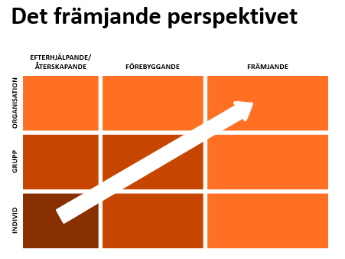
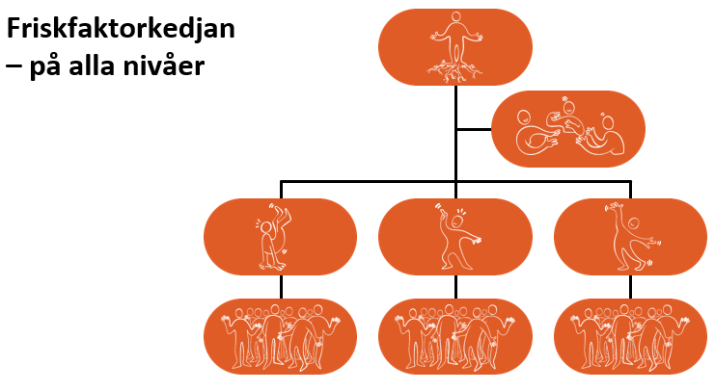
Friskfaktorsarbete
Pilot i Sektor Bildning under våren 2021
Friskfaktorarbete i sektor Omsorg hösten 2021
Planerat friskfaktorarbete i sektor Samhälle och Verksamhetsstöd under våren 2022
Börjar med ledarskapet och chefernas egna beteenden

Slide 11

Prioriterade ledarutvecklingsområden 2022
Stärka chefers förutsättningar och arbetsmiljö
Skapa en träningsarena, Ledararena, för framtida chefer
Förbättra introduktion/onboarding för nya chefer
Skapa forum för utveckling för befintliga chefer
Kollegialt lärande och erfarenhetsutbyten

